Slide 1
Bacharelado em Computação (MDCC)
Universidade Federal do Ceará
Disciplina de Linguagens de Programação
Programação com Herança – Técnicas
Prof. Francisco Heron de Carvalho Junior

Slide 2
Técnicas de Programação
Todas as técnicas de programação usadas nos modelos de computação declarativo e baseado em estado valem para OO;
  Em particular, aquelas que dizem respeito ao encapsulamento e estado para modularizar programas;
Novas técnicas inerentes a OO:
  Primeiro, usar a herança da forma correta;
  Depois, tomar vantagem de seu poder expressivo.

Slide 3
Uso Correto da Herança
Visão de Tipos;
  Tipos e subtipos;
  Se C herda C', todos os métodos e invariantes de C' são válidos em C;
  Propriedade da substituição;
    Um objeto da classe C pode ser usado no contexto onde um objeto da classe C' é esperado;
Visão de Estrutura;
  Herança usada como mais uma técnica para estruturar programas;
  Exemplo: novas versões de uma classe obtidas por herança da classe anterior;

Slide 4
Uso Correto da Herança
A visão de tipos é altamente recomendável;
  Consistente com a idéia de que objetos modelam entidades do mundo real;
  Suportada pelas linguagens OO modernas;
  Segurança;
A visão de estrutura é desencorajada atualmente:
  Fonte de muitos erros e bugs em vários projetos de software do passado;
  Poucas linguagens, como Eiffel, foram projetadas pensando nessa visão;

Slide 5
Uso Correto da Herança – (Mal) Exemplo
class VerboseAccount from Account
meth verboseTransfer(Amt)
{self transfer(Amt)}
{Browse ´Balance:´#@balance}
end
end
class AccountWithFee from VerboseAccount
attr fee:5
meth transfer(Amt)
VerboseAccount,transfer(Amt-@fee)
end
end

Slide 6
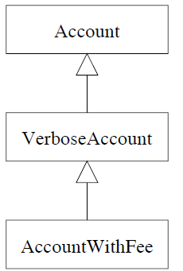
Uso Correto da Herança – (Mal) Exemplo

Slide 7
Uso Correto da Herança – (Mal) Exemplo
{A getBalance(B)}
{A transfer(S)}
{A getBalance(B2)}
Suponha que A é um objeto Account:
  B + S = B2
Suponha que A é um objeto AccountWithFee:
  B + S - @fee = B2
  Quebrada invariante;
  Um programa que esperasse o comportamento de um objeto Account falharia.

Slide 8
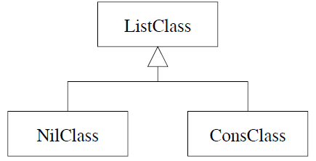
Construindo Uma Hierarquia Seguindo o Tipo
<List T> ::= nil |
T ´|´ <List T>

Slide 9
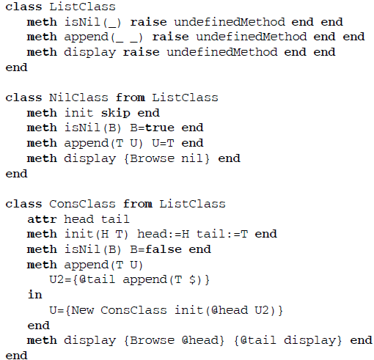
Construindo Uma Hierarquia Seguindo o Tipo

Slide 10
Construindo Uma Hierarquia Seguindo o Tipo
L1 = {New ConsClass
init(1 {New ConsClass
init(2 {New NilClass init})})}
L2 = {New ConsClass
init(3 {New NilClass init})}
L3 = {L1 append(L2 $)}
{L3 display}

Slide 11
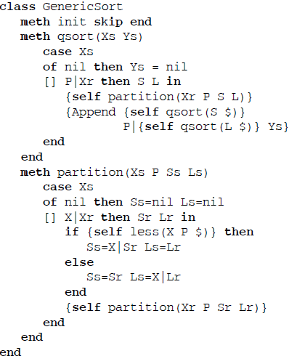
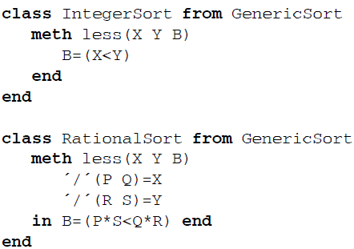
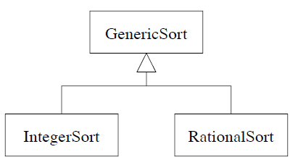
Classes Genéricas
Usando Herança

Slide 12
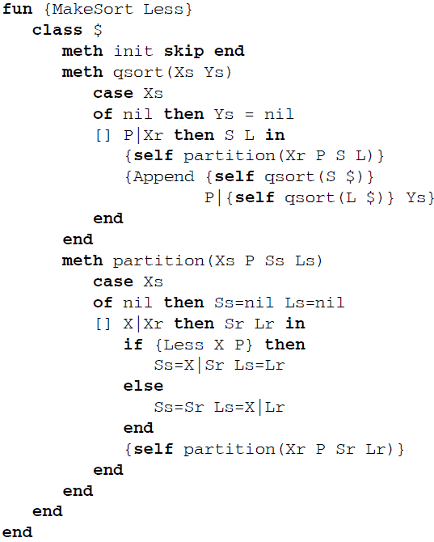
Classes Genéricas
Usando Programação de Alta Ordem
Less é uma função
Genericidade Dinâmica

Slide 13
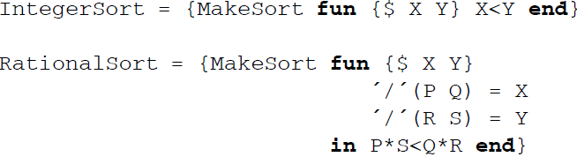
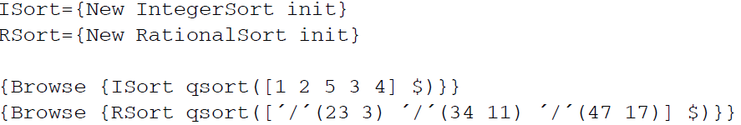
Classes Genéricas
Usando Programação de Alta Ordem

Slide 14
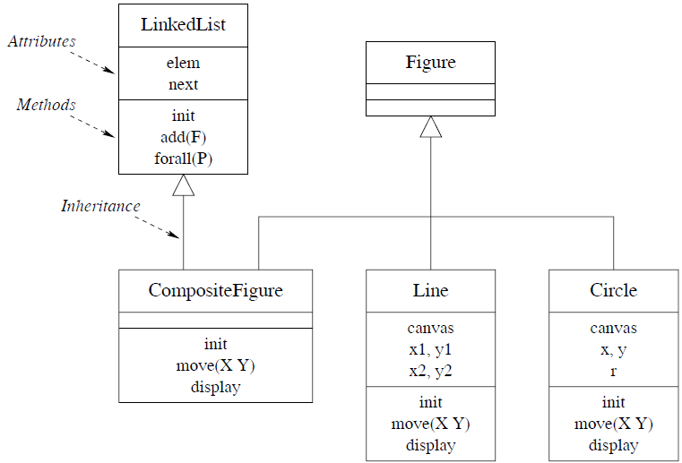
Herança Múltipla

Slide 15
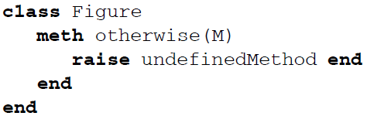
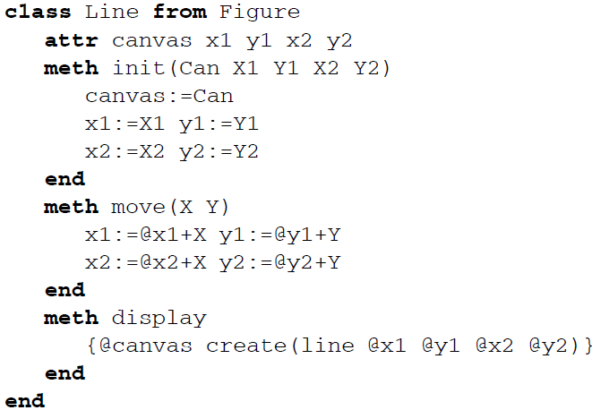
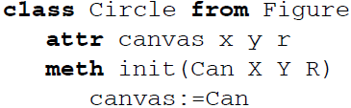
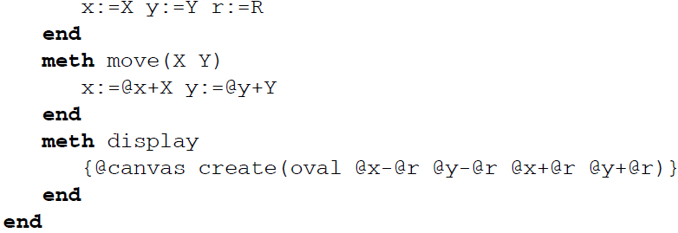
Herança Múltipla

Slide 16
Herança Múltipla

Slide 17
Herança Múltipla

Slide 18

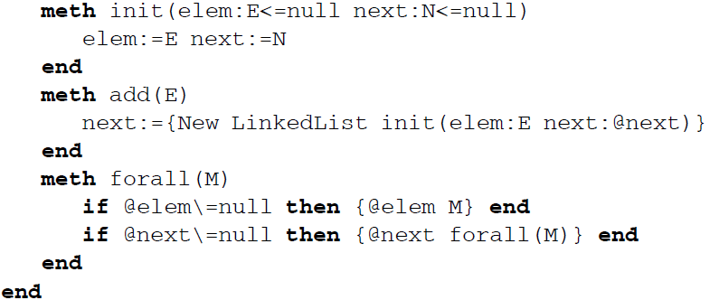
Herança Múltipla

Slide 19
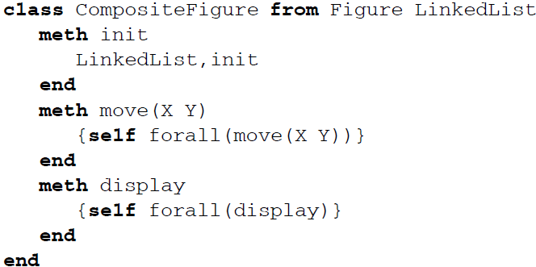
Herança Múltipla

Slide 20
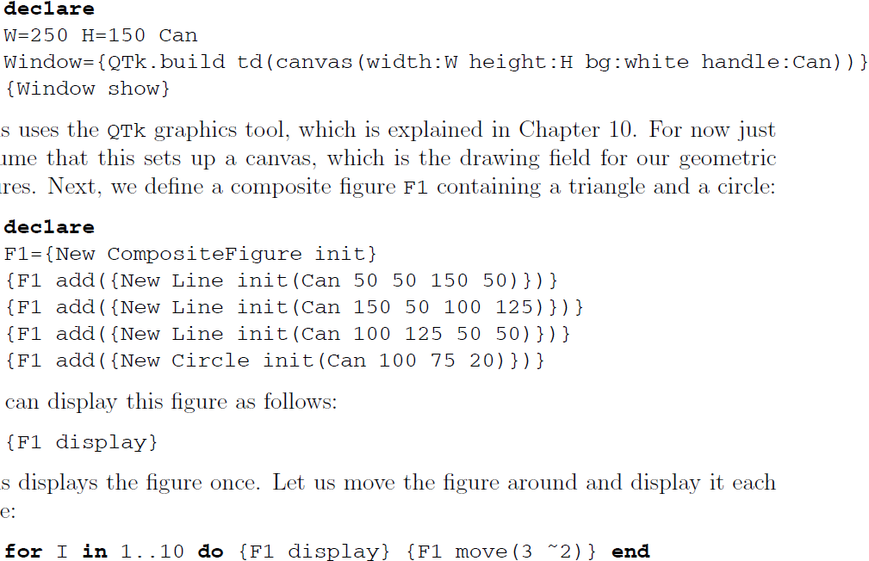
Herança Múltipla

Slide 21
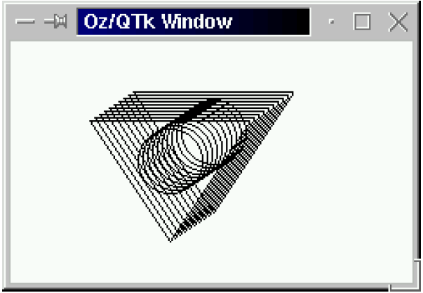
Herança Múltipla

Slide 22
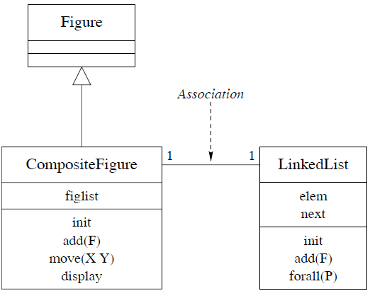
Figuras Compostas Usando Herança Simples

Slide 23
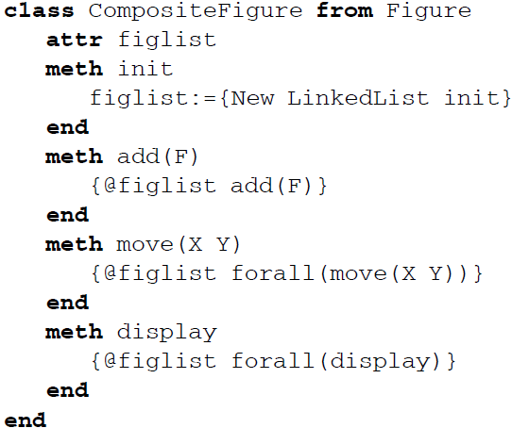
Figuras Compostas Usando Herança Simples

Slide 24
Herança Simples vs Herança Múltipla
Com herança múltipla uma figura composta é também uma lista encadeada:
  Isso é útil quando deseja-se fazer computações de listas sobre figuras compostas;
Com herança simples, uma figura composta esconde completamente sua estrutura:
  O fato das figuras estarem em uma lista encadeada não é de conhecimento do usuário da figura composta;
  Isso é importante para proteger a figura composta de operações que não estão definidas pela própria classe.

Slide 25
Possíveis Extensões
Outros tipos de figuras podem herdade de Figure;
Passar atributo canvas para o método display;
  Uma mesma figura pode ser desenhada em janelas diferentes;
Gravar sequências de comandos de desenho (log);
Método display pode passar argumentos arbitrários para o sistema de gráficos:
meth display (…) = M
{@canvas {Adjoin M create(line @x1 @y1 @x2 @y2)}}
end
{F display(fill:red width:3)}

Slide 26
Regras para Usar Herança Múltipla
Combinar sempre abstrações completamente independentes;
  Evitar conflitos de operações;
É difícil usar quando abstrações possuem coisas em comum:
  Exemplo: class WorkStudy from Student, Employee;
  Estudantes e empregados herdam propriedades comuns por serem seres humanos:
    class Student from Person
    class Employee from Person
  Dificuldades podem acontecer mesmo quando não há ancestral em comum que expõe a parte comum.

Slide 27
Regras para Usar Herança Múltipla
Superclasses “irmãs” que herdam, diretamente ou indiretamente, de um mesmo ancestral cujos objetos possuem estado ?
  Operações duplicadas no ancestral comum;
  Inicialização do objeto;
    Ancestral comum inicializado duas vezes !
  Alternativas:
    Programador tem que entender muito bem a hierarquia;
    Programador deve evitar herdar de classes que possuem ancestral comum;
Conflitos de nomes de métodos em superclasses.

Slide 28
Padrões de Projeto
Padrão Composite
No projeto de sistemas, é comum deparar-se com os mesmos problemas frequentemente;
A abordagem de padrões de projeto reconhece isso e propõe soluções para esses problemas frequentes;
Exemplos de padrões que já nos deparamos:
  Construção de uma classe pela técnica de seguir a estrutura do tipo;
  Técnicas para tornar um ADT seguro;
Originalmente proposto por Gamma, Helm, Johnson e Vlissides (“a gangue dos quatro”):
  Catálogo de padrões de projeto.

Slide 29
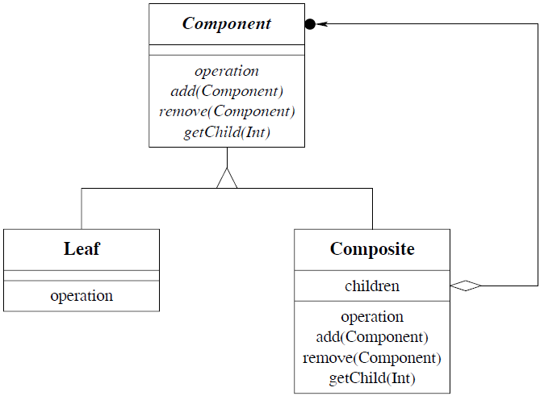
Padrões de Projeto
Padrão Composite

Slide 30
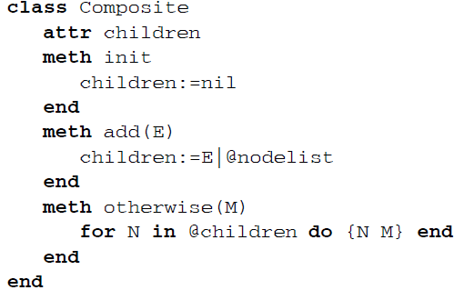
Padrões de Projeto
Padrão Composite

Slide 31
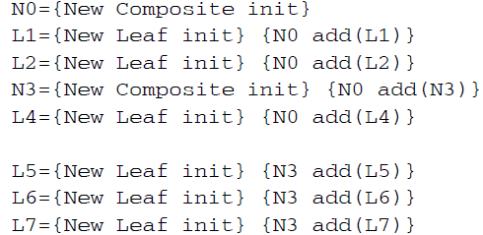
Padrões de Projeto
Padrão Composite

Slide 32
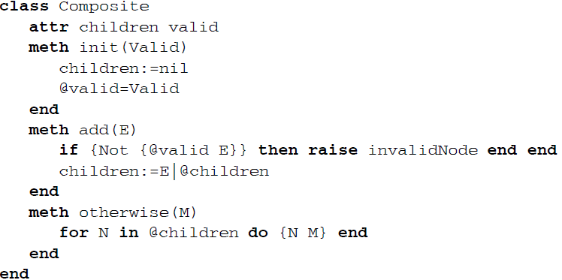
Padrões de Projeto
Padrão Composite
Forçando que as folhas sejam
de uma classe específica,
informada em init

Slide 33
Bacharelado em Computação (MDCC)
Universidade Federal do Ceará
Disciplina de Linguagens de Programação
Programação com Herança – Técnicas
Prof. Francisco Heron de Carvalho Junior

